Slide 1
点燃
品牌私域运营中心
有赞分销链接多触点植入识别私域业绩
部门：项目二组
姓名：郑洪林
花名：比邻
最专业的品牌私域运营服务商
帮你管理最有价值的用户资产

Slide 2
目录
案例目标
案例关键词
案例中亮点及可复用的点
针对案例的延伸思考
案例中待优化点及改善方案
案例概述（或运作流程）

Slide 3
案例目标
在私域项目中，通过有赞分销链接在企微及社群的植入，多触点引导私域用户点击链接，从而绑定分销关系；今后用户只要从有赞商城产生购买行为，就能识别用户购买记录，从而可以区分出是否是私域产生的业绩。

Slide 4
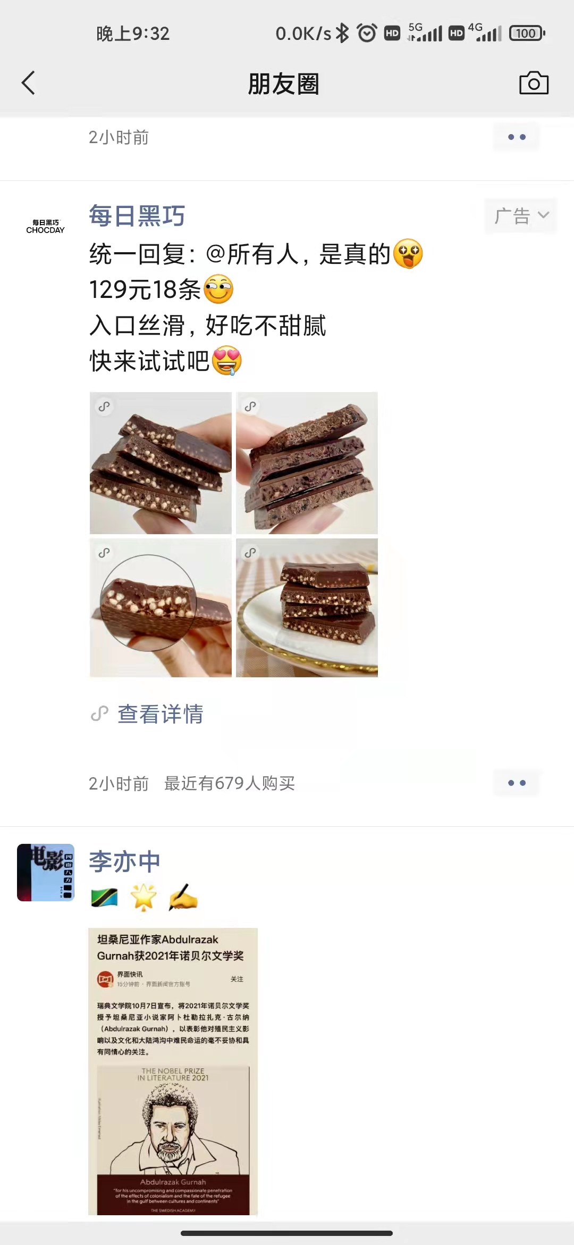
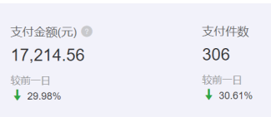
案例概述
为什么要在有赞商城做私域营销业绩区分？
难点：
在每日黑巧项目中，是有进行私域销售额考核；但黑巧有赞商城除了公众号、企微用户自然成交外；每月都有在朋友圈投放广告，引导公域用户在黑巧有赞商城成交。
因此通过企微渠道引导购买的业绩统计上，在有赞后台比较难以区分；
解决办法：
利用有赞分销员功能，在私域营销活动链接生成分销链接，引导用户点击绑定分销关系来区分业绩
12号商城整体销售数据
投放朋友圈广告

Slide 5
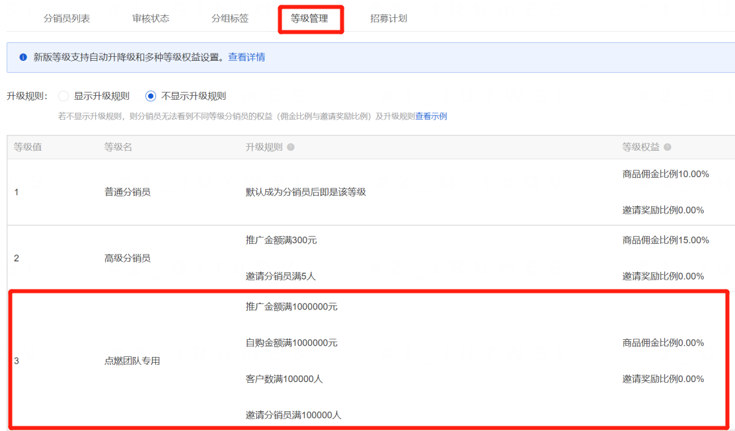
案例概述
如何在有赞设置分销链接？
一、建立有赞专属分销团队,把项目团队成员设置为团队分销员

Slide 6
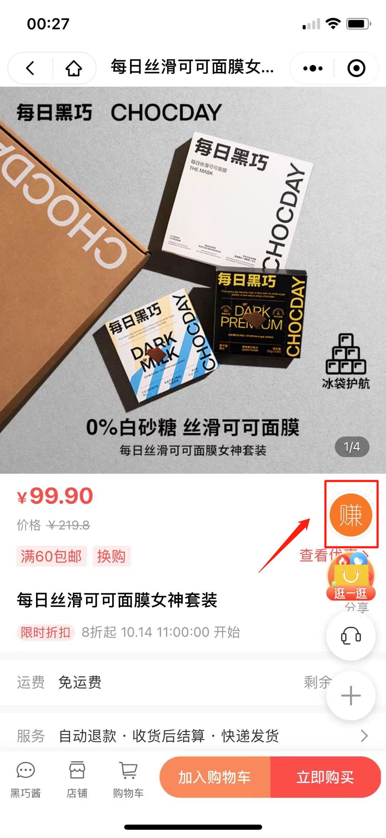
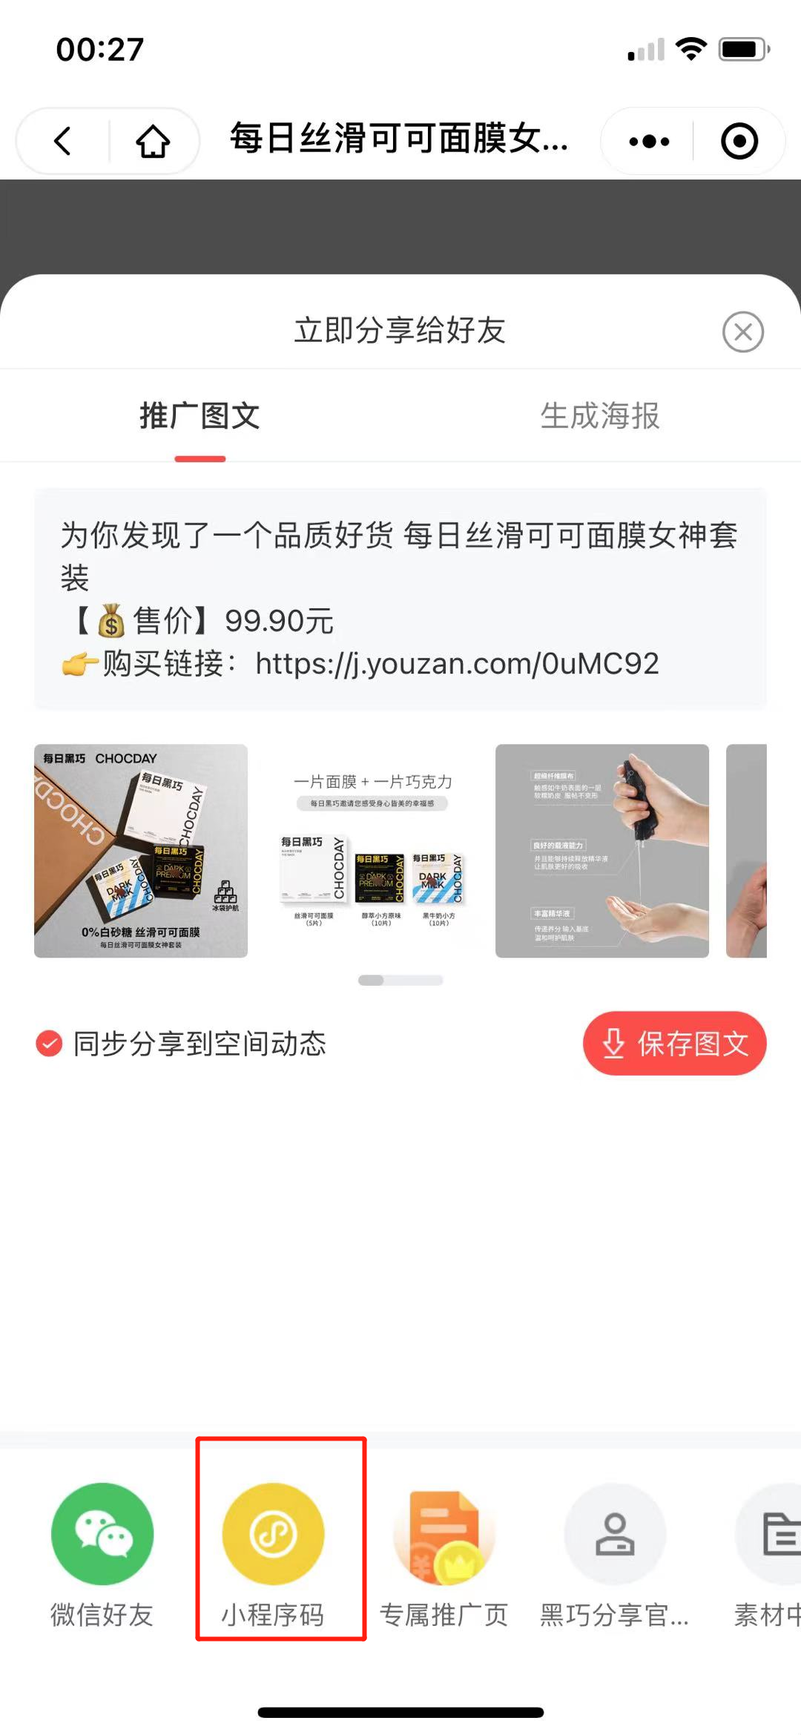
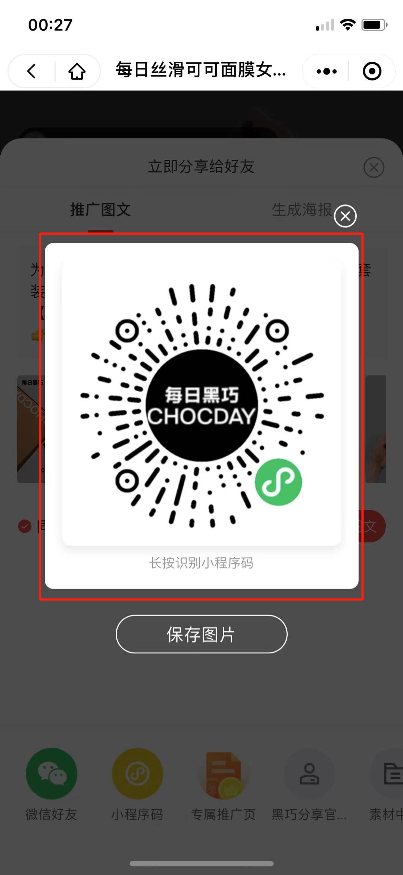
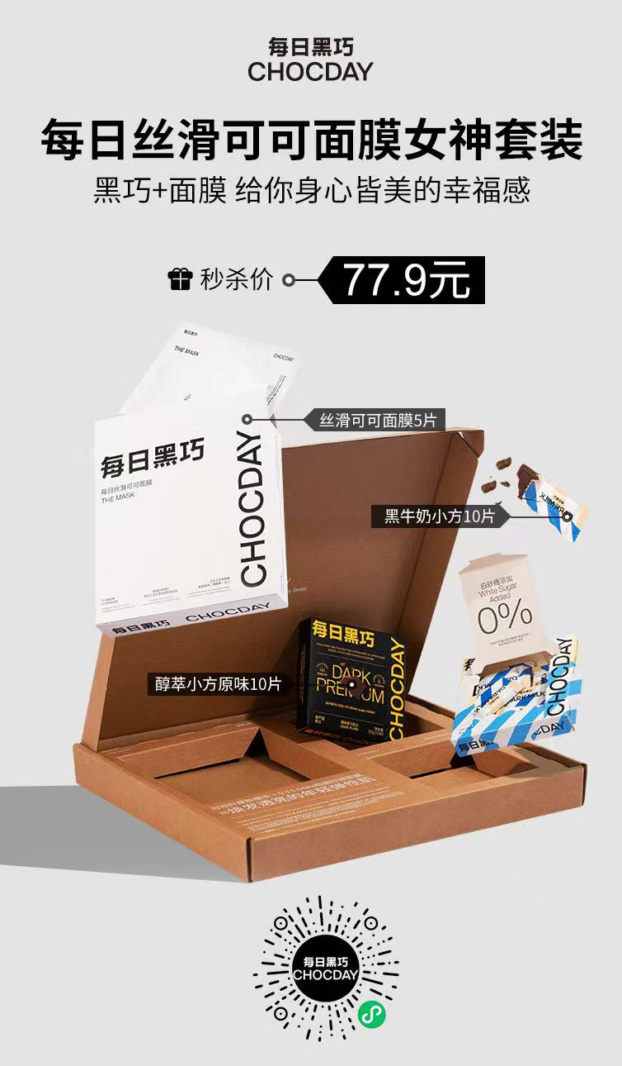
案例概述
二、在营销活动的产品文案链接及产品海报小程序码or二维码，全部用团队分销员生成的链接、小程序码、二位码来编辑。

Slide 7
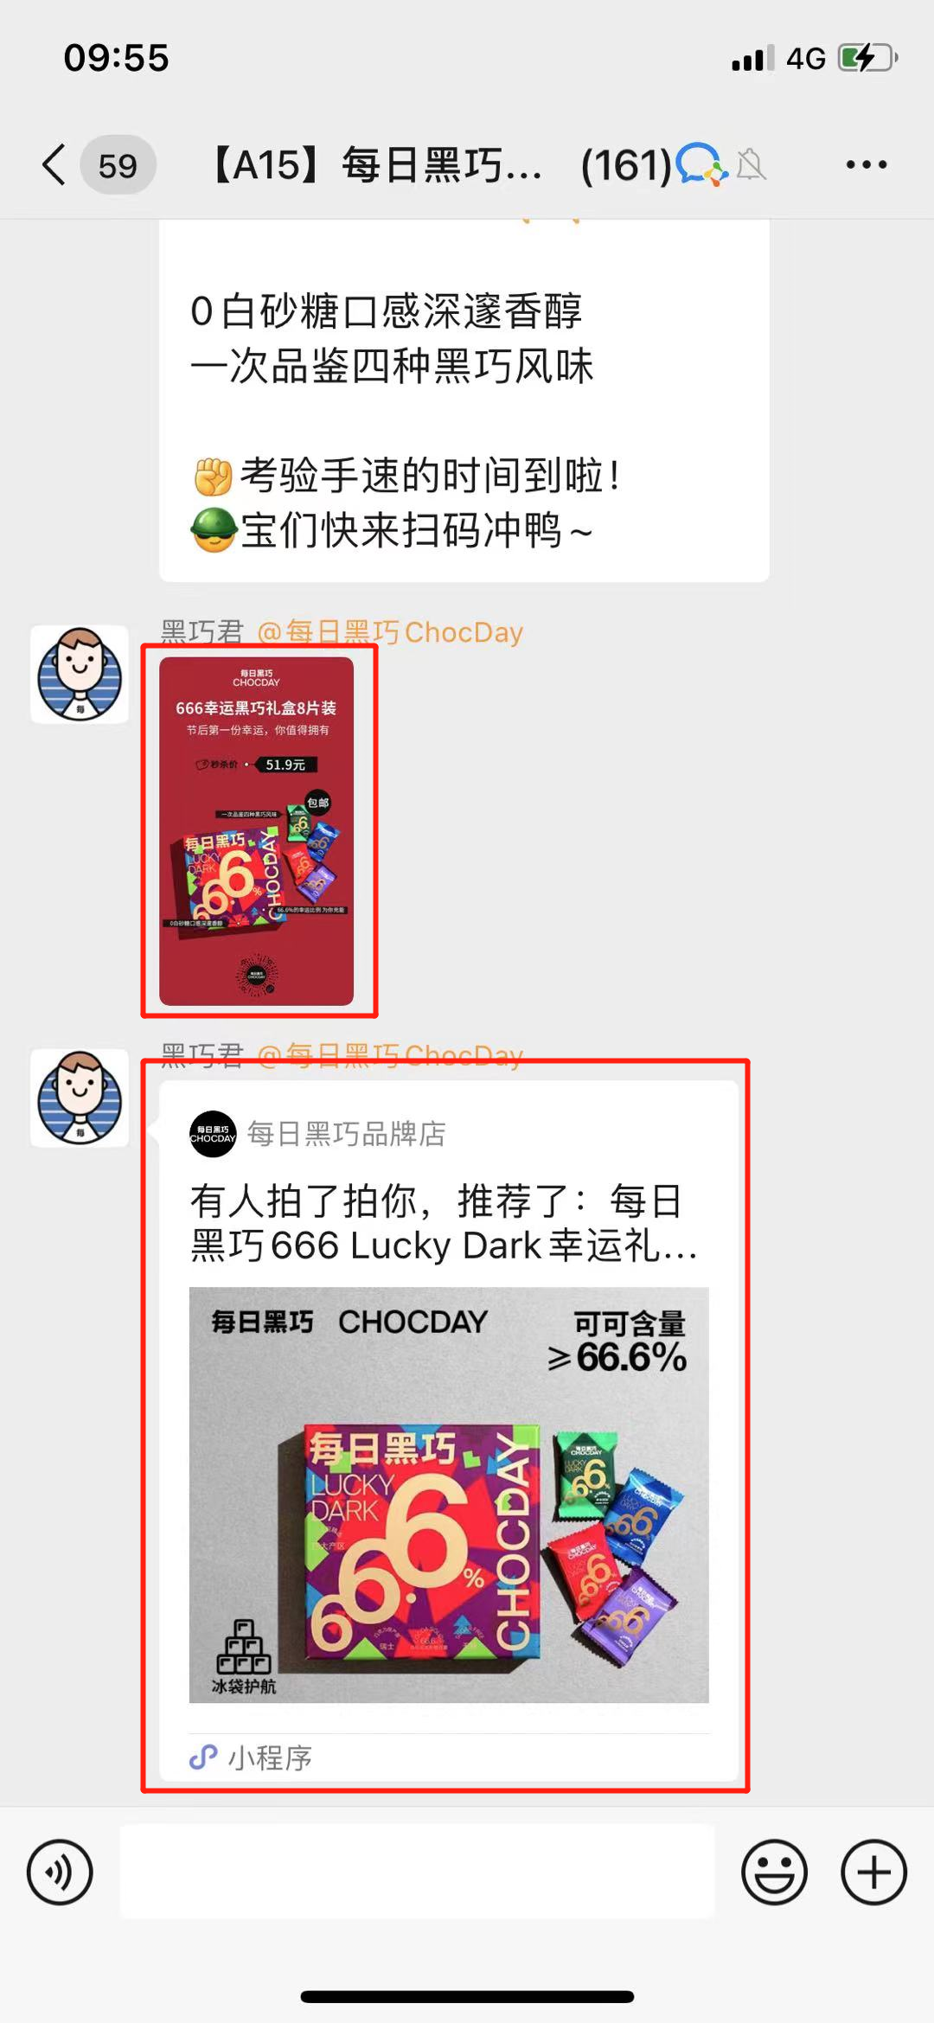
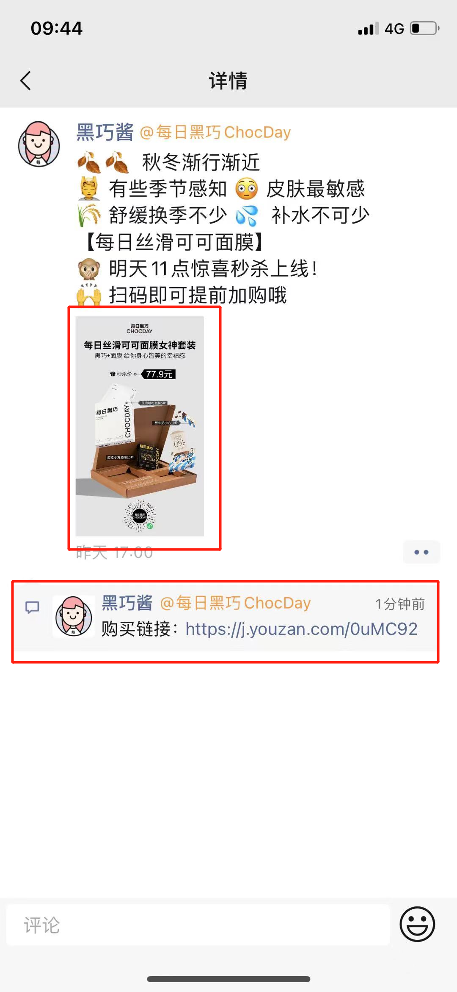
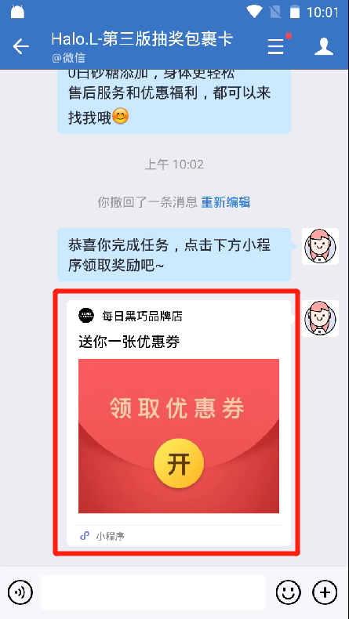
案例概述
分销链接在私域多触点植入设计
社群营销活动植入
朋友圈植入
优惠券利益点植入

Slide 8
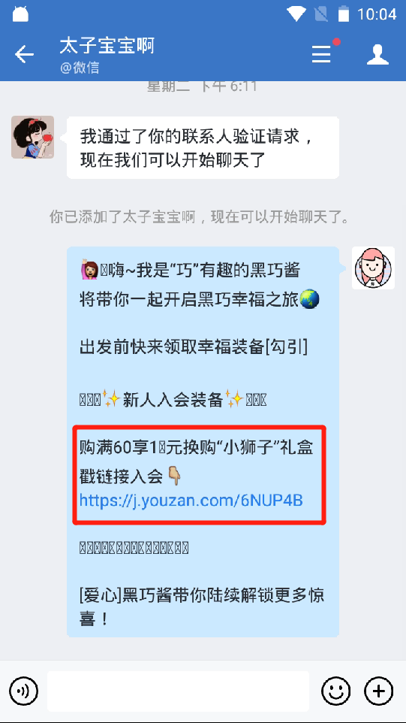
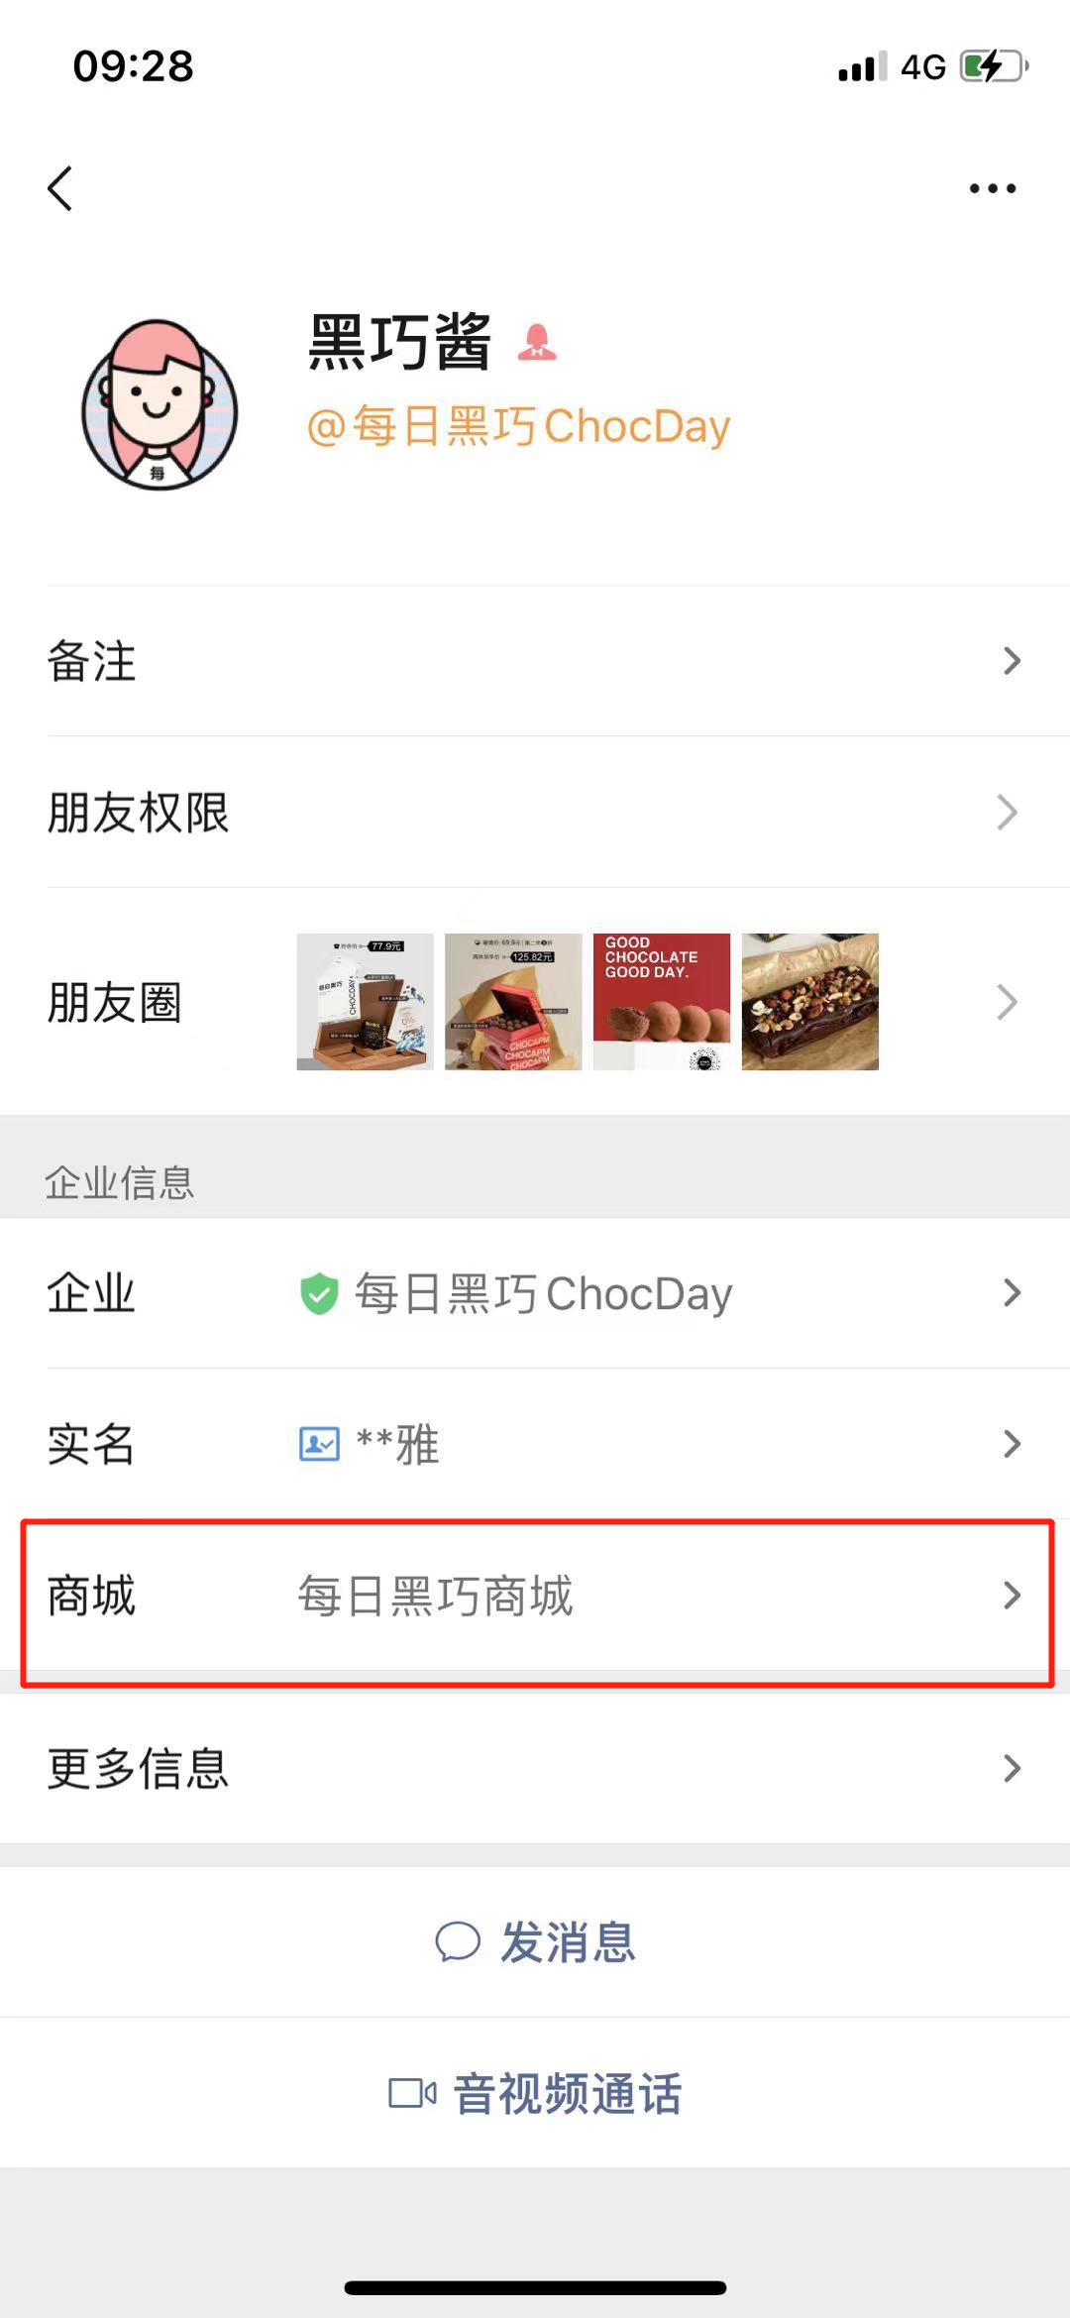
案例概述
分销链接在私域多触点植入设计
不同的触点放置不同团队分销员生成的分销链接，还能统计各触点的分销绑定人数及成交数
新人欢迎语植入
企微个人页自定义链接植入

Slide 9
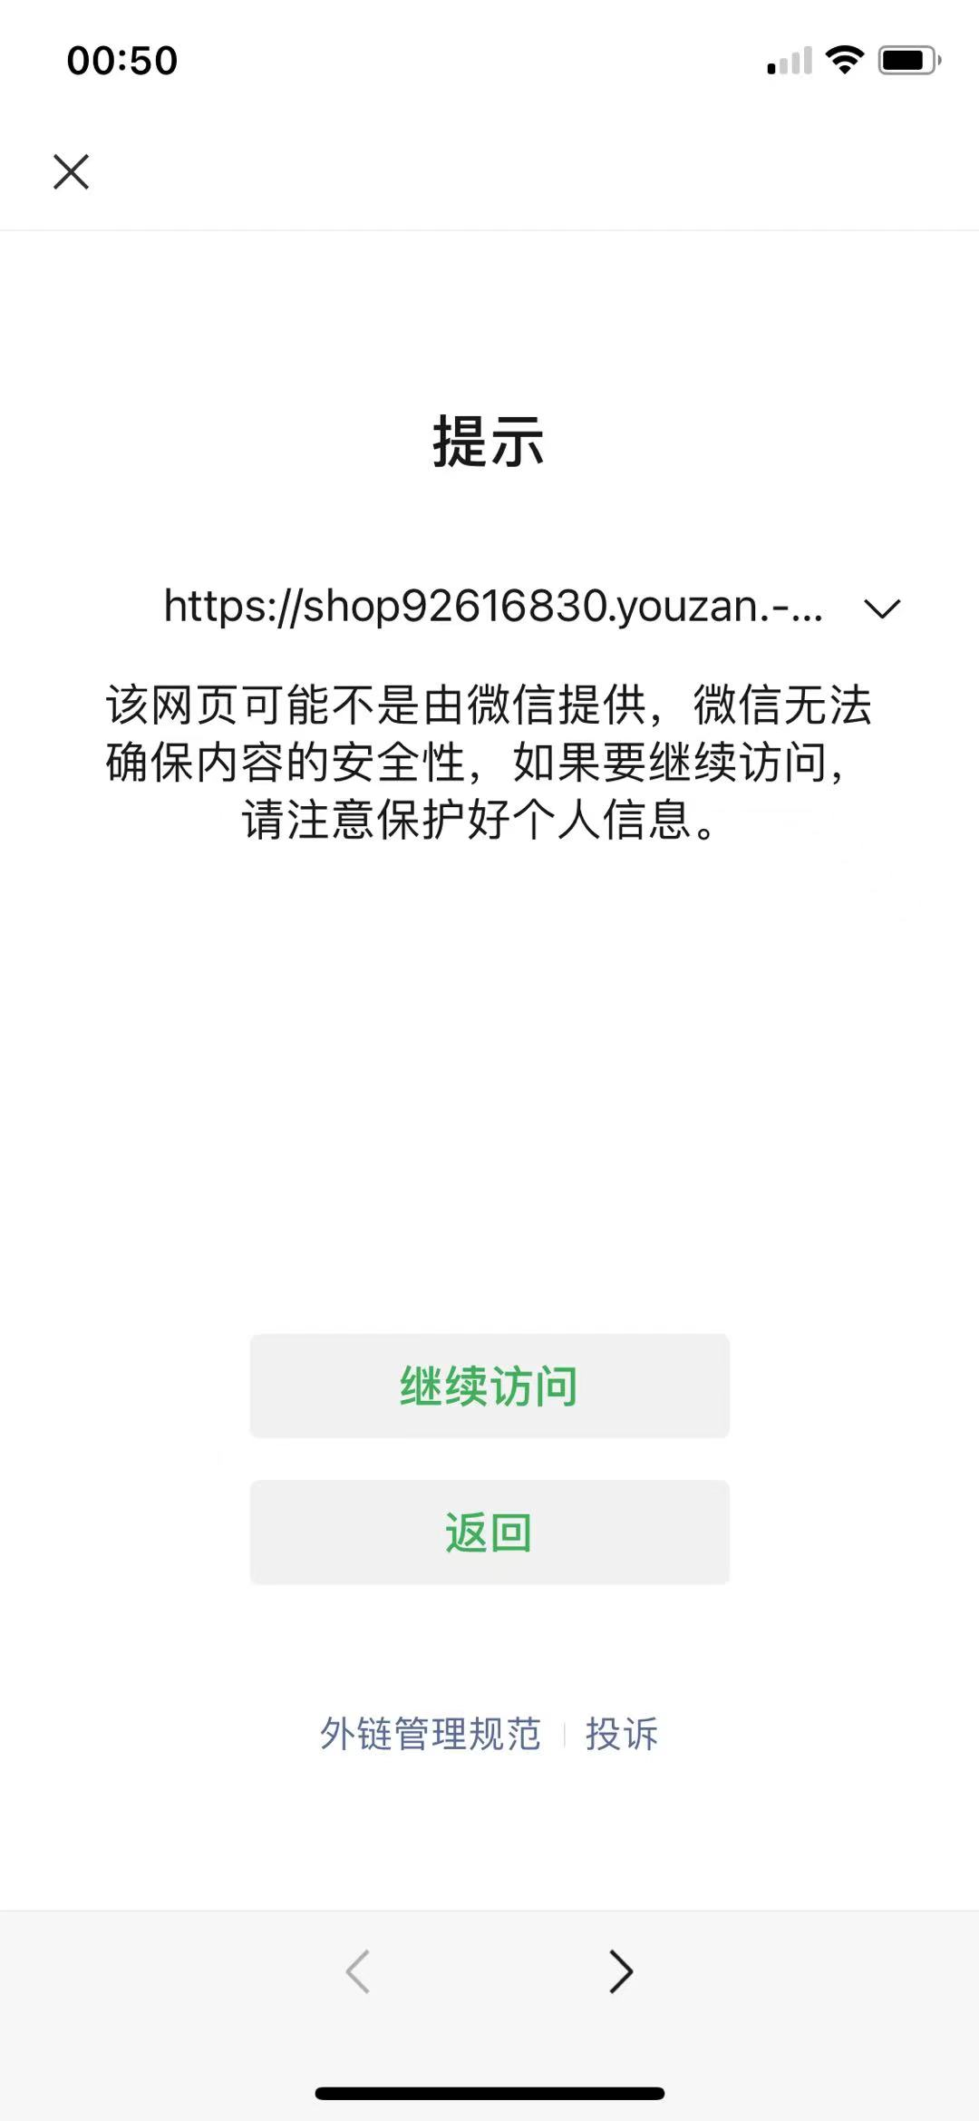
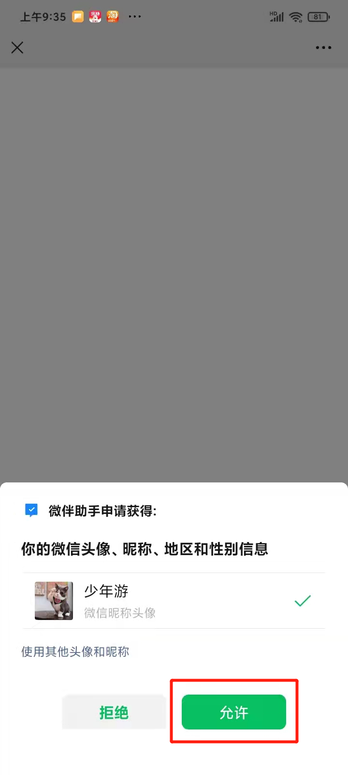
案例概述
分销链接设置小技巧
目前在个微点击部分链接会出现“外链管理规范”页面，需要点击继续访问才能继续跳转页面；这种二级跳转会很大程度影响用户页面访问数。通过微伴的【互动雷达】功能生成的转换链接，可恢复页面点击即跳转，并可以设置标签，自动打标。

Slide 10
案例中待优化点及改善方案
在未有更好的工具可以去识别私域用户产生业绩时，利用有赞的分销功能是一个相对便捷的一个功能。
但还是存在一定的局限性，只能针对有点击分销链接，产生分销绑定关系购买的用户，才能识别私域的成交；
只能设计多触点引导用户点击分销链接，提高分销绑定人数，来提升识别更多私域用户成交的业绩。

Slide 11
针对案例的延伸思考
当分销绑定的私域用户基数够大时，在分析私域用户的购买行为时；提供了更精准的数据依据。
同时也为私域营销选品提供了数据参考。

Slide 12
点燃
品牌私域运营中心
最专业的品牌私域运营服务商
帮你管理最有价值的用户资产
Wei Zi Jun
+86 139 0227 0098
WeChat
510970969@qq.com

